Slide 1
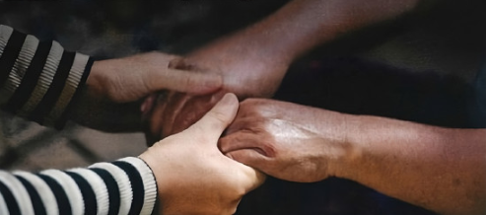
Lição 1
Duas Importantes Mulheres
na História de um Povo
Igreja

Slide 2
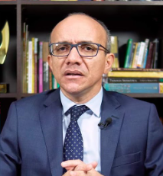
Tema do Trimestre
3º Trimestre
Ano 2024
7 de Julho
Comentarista da Revista
Pr. Silas Queiroz
O Deus que Governa o Mundo
e Cuida da Família
Os Ensinamentos Divinos nos Livros de Rute e Ester para a Nossa Geração

Slide 3
Lições do Trimestre
Lição 1 – Duas Importantes Mulheres na História de um Povo
Lição 2 – O Livro de Rute
Lição 3 – Rute e Noemi: Entrelaçadas pelo Amor
Lição 4 – O Encontro de Rute com Boaz
Lição 5 – O Casamento de Rute e Boaz: A Remição da Família
Lição 6 – O Livro de Ester
Lição 7 – A Deposição da Rainha Vasti e a Ascensão de Ester
Lição 8 – A Resistência de Mardoqueu
Lição 9 – A Conspiração de Hamã contra os Judeus
Lição 10 – O Plano de Livramento e o Papel de Ester
Lição 11 – A Humilhação de Hamã e a Honra de Mardoqueu
Lição 12 – O Banquete de Ester: Denúncia e Livramento
Lição 13 – Ester, O Portador das Boas Novas

Slide 4
Leitura Bíblica em Classe
Rute 4.13-22
13 – Assim, tomou Boaz a Rute, e ela lhe foi por mulher; e ele entrou a ela, e o Senhor lhe deu conceição, e ela teve um filho.
14 – Então, as mulheres disseram a Noemi: Bendito seja o Senhor, que não deixou, hoje, de te dar remidor, e seja o seu nome afamado em Israel.
15 – Ele te será recriador da alma e conservará a tua velhice, pois tua nora, que te ama, o teve, e ela te é melhor do que sete filhos.
16 – E Noemi tomou o filho, e o pôs no seu regaço, e foi sua ama.
17 – E as vizinhas lhe deram um nome, dizendo: A Noemi nasceu um filho. E chamaram o seu nome, Obede. Este é o pai de Davi.

Slide 5
Leitura Bíblica em Classe
Rute 4.13-22
18 – Estas são, pois, as gerações de Perez: Perez gerou a Esrom.
19 – e Esrom gerou a Arão, e Arão gerou a Aminadabe,
20 – e Aminadabe gerou a Naassom, e Naassom gerou a Salmom,
21 – e Salmom gerou a Boaz, e Boaz gerou a Obede.
22 – e Obede gerou a Jessé, e Jessé gerou a Davi.

Slide 6
Leitura Bíblica em Classe
Ester 7.1-7
1 – Vindo, pois, o rei com Hamã, para beber com a rainha Ester,
2 – disse também o rei a Ester, no segundo dia, no banquete do vinho: Qual é a tua petição, rainha Ester? E se te dará. E qual é o teu requerimento? Até metade do reino se fará.
3 – Então, respondeu a rainha Ester e disse: Se, ó rei, achei graça aos teus olhos, e se bem parecer ao rei, dê-se-me a minha vida como minha petição e o meu povo como meu requerimento.
4 – Porque estamos vendidos, eu e o meu povo, para nos destruírem, matarem e lançarem a perder; se ainda por servos e por servas nos vendessem, cala-me-ia, ainda que o opressor não recompensaria a perda do rei.

Slide 7
Leitura Bíblica em Classe
Ester 7.1-7
5 – Então, falou o rei Assuero e disse à rainha Ester: Quem é esse? E onde está esse cujo coração o instigou a fazer assim?
6 – E disse Ester: O homem, o opressor e o inimigo é este mau Hamã. Então, Hamã se perturbou perante o rei e a rainha.
7 – E o rei, no seu furor, se levantou do banquete do vinho para o jardim do palácio; e Hamã se pôs em pé, para rogar à rainha Ester pela sua vida; porque viu que já o mal lhe era determinado pelo rei.

Slide 8
Leitura Diária
Segunda | Mt 1.5-17 Lc 3.32 | Rute: uma ascendente direta de Davi
Terça | Rt 4.13-15 | Rute gera um filho de Boaz, seu remidor
Quarta | Et 2.5-7,15 | Ester foi criada pelo primo, Mardoqueu
Quinta | Et 2.16,17 | Ester se torna rainha: um ato da providência divina
Sexta | Rt 1.11-13 | Mulheres sábias compreendem o seu papel no Reino de Deus
Sábado | Et 2.15-17 | Mulheres que se portam de maneira humilde

Slide 9
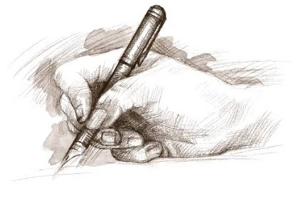
Texto Áureo
“Então, as mulheres disseram a Noemi: Bendito seja o Senhor, que não deixou, hoje, de te dar remidor,
e seja o seu nome afamado em Israel” (Rt 4.14)

Slide 10
Verdade Prática
Conhecidas ou anônimas, muitas mulheres
foram fundamentais no plano divino de
redenção da humanidade.

Slide 11
Objetivos da Lição
❶ Apresentar o perfil de Rute, a moabita
❷ Traçar o perfil de Ester, a judia que ascendeu
ao posto de rainha
❸ Refletir a respeito da mulher cristã como
protagonista no Reino de Deus

Slide 12
Palavra-Chave
Mulheres

Slide 13
Tópicos da Lição
I – Rute: Uma Mulher Importante para a Linhagem de Davi
1 – Uma Moabita
2 – A Família Belemita
3 – Matrimônio e Maternidade
II – Ester: A Mulher que Agiu para a Sobrevivência dos Judeus
1 – De Belém para Susã
2 – De Órfã a Rainha
3 – No Campo ou no Palácio
III – Mulheres de Deus como Protagonistas da História
1 – O Protagonista Feminino
2 – Cumprindo os Papéis
3 – Educação Familiar

Slide 14
Introdução

Slide 15
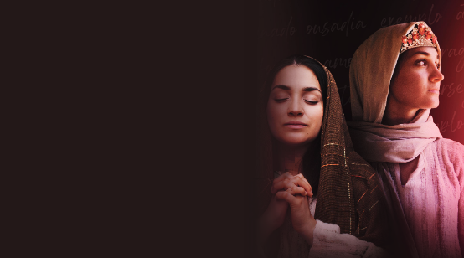
Introdução
Rute e Ester são os dois livros da Bíblia
que levam o nome de mulheres.
Registram duas das mais belas, extraordinárias e dramáticas histórias sagradas.
Rute e Ester foram fundamentais para a preservação do povo judeu.

Slide 16
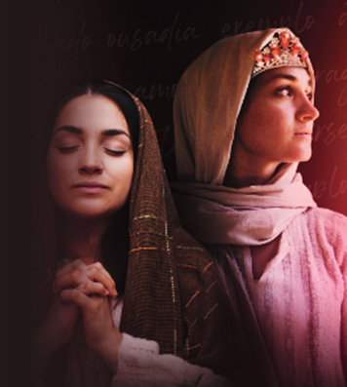
Introdução
Rute e Ester viveram em épocas, circunstâncias e contextos muito diferentes, mas expressaram as mesmas virtudes espirituais e morais :
Fé, convicção, humildade, coragem, obediência, simplicidade, pureza, abnegação, temor a Deus e disposição
de servir.

Slide 17
Tópico I
Rute: Uma Mulher Importante para a Linhagem de Davi

Slide 18
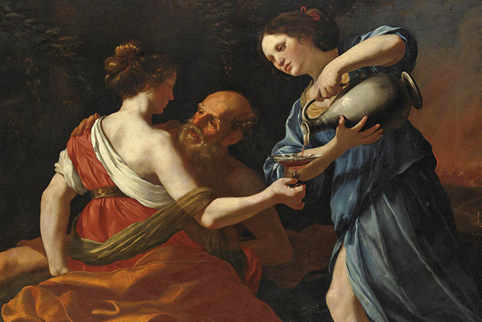
Tópico
1 – Uma Moabita
I
Moabitas eram os descendentes de Moabe.
Moabe era filho da relação incestuosa de Ló, o sobrinho de Abraão, com a filha mais velha
(Gn 19.30-37).

Slide 19
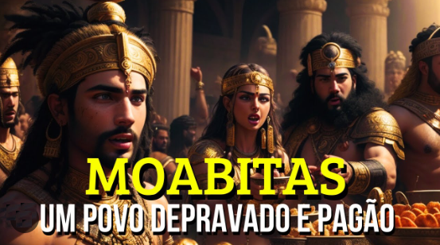
Tópico
1 – Uma Moabita
I
Os Moabitas eram um povo pagão, hostil a Israel desde os dias do rei Balaque (Nm 22.3).
Habitavam a leste do mar Morto (atual Jordânia)
e eram dados à idolatria e à imoralidade sexual
(Nm 25.1-2).

Slide 20
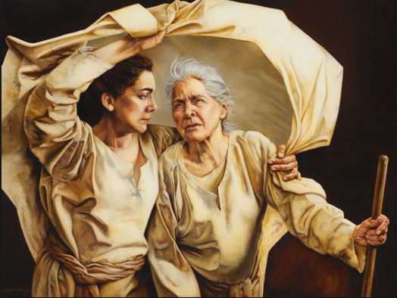
Tópico
1 – Uma Moabita
I
Rute era uma moabita, NÃO fazia parte da linhagem de Davi, família da qual viria o Messias, o Salvador do Mundo (Gn 49.8-10).
Mas os caminhos de Deus são mais altos que os nossos; estão muito acima de nossa compreensão
(Is 55.8,9).

Slide 21
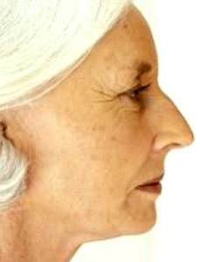
Tópico
2 – A Família Belemita
I
Rute ingressa a família Belemita (de Belém de Judá) quando casa com Malon (filho de Elimeleque e Noemi) (Rt 1.2,3).
Rute em quase 10 anos se torna viúva, embora pudesse permanecer em Moabe, decide acompanhar Noemi na volta para Belém, declarando sua fé no Deus de Israel (Rt 1.16)

Slide 22
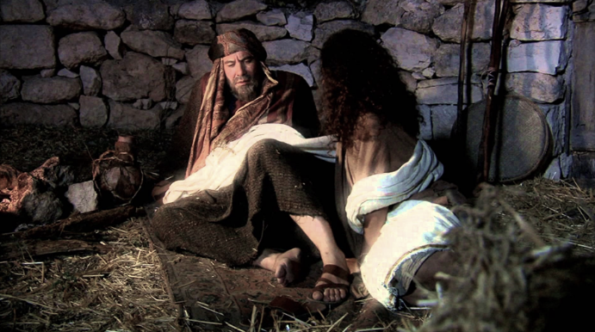
Tópico
3 – Matrimônio e Maternidade
I
Rute alcança o favor de Deus, casa-se com Boaz, parente de Elimeleque e nasce Obede que foi pai de Jessé e avô de Davi.
Portanto, Rute tornou-se bisavó e ascendente direta de Davi, e integrante da genealogia de Jesus (Lc 3.32).

Slide 23
Rute foi bisavó de Davi.

Slide 24
Síntese do Tópico I
Rute era uma mulher moabita, de família belemita, que escolheu viver com sua sogra após a morte de seu esposo.

Slide 25
Tópico II
Ester: A Mulher que agiu para a sobrevivência dos Judeus

Slide 26
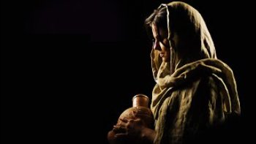
Tópico
1 – De Belém para Susã
II
Cerca de cinco séculos depois de Rute,
a Bíblia apresenta Ester, também usada providencialmente por Deus para a
preservação do povo de Israel.
Ester era judia. Órfã de pai e mãe, foi criada pelo primo Mardoqueu
(Et 2.5-7,15).

Slide 27
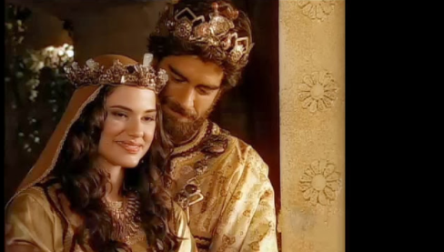
Tópico
2 – De Órfã a rainha
II
Ester e Mardoqueu viviam em Susã,
capital do novo império Persa.
Ester integrou o grupo de moças virgens que se candidataram para suceder a rainha Vasti que foi deposta pelo rei Assuero por desobediência e foi escolhida rainha
(Et 2.16,17).

Slide 28
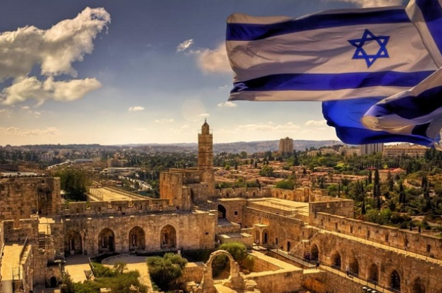
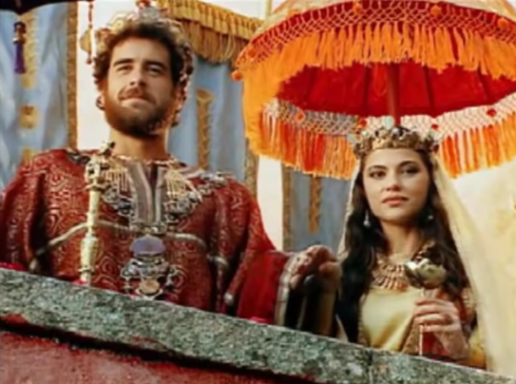
Tópico
2 – De Órfã a rainha
II
Cinco anos depois, Ester agindo com sabedoria e muita coragem, obteve de Assuero um decreto que livrou da morte o povo judeu (Et 8 e 9).

Slide 29
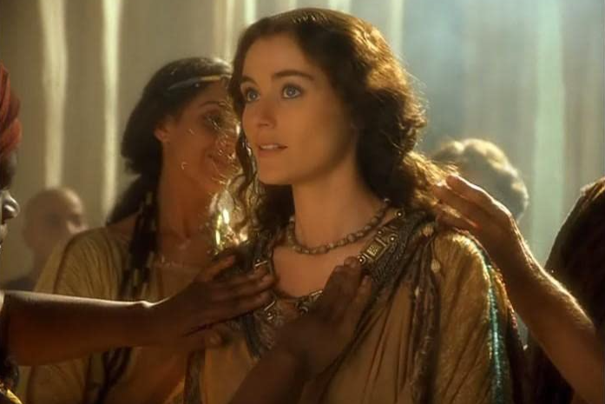
Tópico
3 – No Campo ou no Palácio
II
Assim como Rute, Ester é um exemplo inspirativo do quanto valem a fidelidade e a confiança em Deus, seja qual for o contexto em que vivamos.
Os princípios divinos são absolutos e imutáveis; suficientes para
nos orientar em qualquer tempo e lugar (Sl 119.89-91).

Slide 30
Síntese do Tópico II
Ester é a mulher judia de Belém; era órfã, mas foi para Susã, capital do império, para se
tornar rainha.

Slide 31
Tópico III
Mulheres de Deus como protagonistas da História

Slide 32
Tópico
1 – O Protagonismo Feminino
III
A liderança masculina, instituída por Deus (Gn 1.22; cf Ef 5.22,23), não anula o propósito divino com a mulher, nem tira a possibilidade de ser protagonista da história, como Rute e Ester.
Isso não implica, todavia, na necessidade de confundir ou inverter os papéis entre homem e mulher.

Slide 33
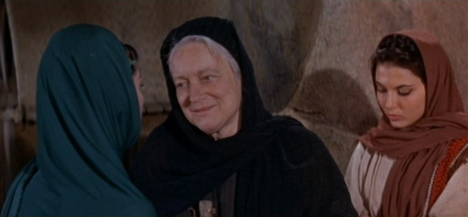
Tópico
2 – Cumprindo os Papéis
III
Noemi dá testemunho de que Rute cumpriu bem a função de esposa (Rt 1.8,11-13).
É fundamental para uma boa convivência em família, inclusive entre nora e sogra (Pv 14.1).

Slide 34
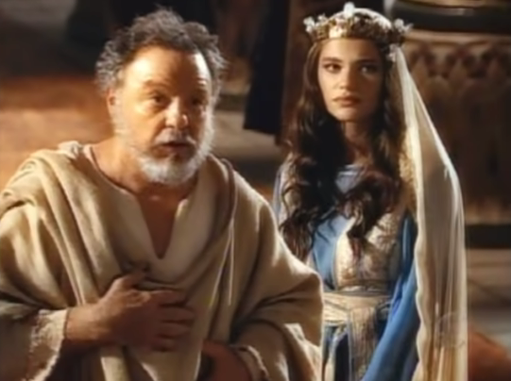
Tópico
3 – Educação Familiar
III
Não foi apenas a beleza de Ester que lhe fez ser escolhida rainha, mas também sua humildade e seu bom comportamento no palácio (Et 2.15-17).
Ester recebeu uma boa educação de Mardoqueu, a quem devotava obediência e profundo respeito
(Et 2.10; 4.1-4).

Slide 35
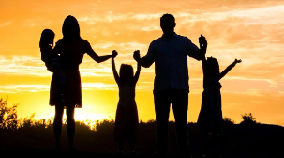
Tópico
3 – Educação Familiar
III
É no lar que somos forjados para
os grandes desafios da vida.

Slide 36
Síntese do Tópico III
A Bíblia apresenta mulheres como protagonistas da história, cumprindo devidamente o papel estabelecido por Deus.

Slide 37
Conclusão

Slide 38
Conclusão
❶ Deus continua usando mulheres para cumprir seus
propósitos.
❷ Algumas se tornam conhecidas e têm seus nomes
registrados na história, como Rute e Ester. Outras,
como a mulher de Noé, vivem a vida toda no
anonimado (Gn 6.10,18; 7.7,13; 8.15.16), mas nem
por isso deixam de ser importantes.
❸ O que seria do patriarca sem uma companheira fiel
ao seu lado enquanto cumpria a missão divina que
recebera?
❹ No Reino de Deus, seja homem, seja mulher, o que
importa não é o quanto a pessoa aparece, pois, o
Senhor olha para o coração (1Sm 16.7; 1Co 3.12-15)

Slide 39
Revisando Conteúdo

Slide 40
❶
A quais períodos históricos estão ligados
os livros de Rute e Ester ?
O Livro de Rute, ocorrida em Moabe e Belém, no período dos juízes,
que durou, aproximadamente, de 1375 a 1050 a.C. O Livro de Ester, na Pérsia, depois do Cativeiro babilônico, entre 483 a 473 a.C.

Slide 41
❷
Quem eram os moabitas ?
Os moabitas eram um povo pagão,
hostil a Israel desde o dia do rei Balaque
(Nm 22.1-6; Dt 23.3,4; Jz 11.17)

Slide 42
❸
Que eventos representam o ápice da
história de Rute quanto aos propósitos
de Deus em sua vida ?
Esta síntese biográfica tem seu ápice em Belém, com dois eventos que foram fundamentais para que o propósito de Deus se cumprisse na vida dessa moabita: apego a sua sogra e o
casamento com Boaz.
Não Matarás

Slide 43
❹
Como a providência divina se manifesta no livro de Ester ?
Em um inequívoco ato da providência divina, Ester se tornou rainha em seu lugar (Et 2.16,17). Cinco anos depois, essa jovem judia, agindo com sabedoria e muita coragem, obteve de Assuero um decreto que livrou da morte o povo judeus de todo o império (Et 8 e 9).

Slide 44
❺
Para ser protagonista da história a mulher precisa desempenhar papel masculino ?
Não. Os exemplos de Rute e Ester são eloquentes neste sentido. Não foi a altivez, mas a humildade, a submissão e a obediência que fizeram tão relevante a vida dessas mulheres.

Slide 45
Próxima Lição

